Slide 1

Разделы
«Сюжетно-ролевые игры
на бытовые темы»
2. « Сюжетно-ролевые игры, обыгрывающие труд людей»
3. «Сюжетно-ролевые игры,
отражающие подвиги нашего
народа»
4. «Сюжетно-ролевые игры по литературным произведениям»

Slide 2
Раздел 1
«Семья» 6
«Детский сад» 7
«День рождения» 8
«Встречаем гостей» 9
«Поход за грибами» 10

Slide 3
Раздел 2
«Поликлиника» 6
«Мы исследователи» 7
«Салон красоты» 8
«Строительная фирма» 9
«Супермаркет» 10

Slide 4
Раздел 3
«День защитника Отечества» 11
«Служба спасения» 12
«Военные разведчики» 13
«Военные профессии» 14
«Морское путешествие» 15

Slide 5
Раздел 4
«Съемка фильма «Курочка Ряба»» 16
«Теремок» 17
«Лисичка со скалочкой» 18
«Доктор Айболит» 19
«Путешествие по сказке
«Гуси-лебеди»» 20

Slide 6

«Семья»
1
Педагогическая цель: : побуждение детей к творческому воспроизведению в игре быта семьи, развитие воображения детей, их фантазии, формирование умения развивать новые неожиданные повороты событий.
Игровая цель: воспроизвести в игре быт семьи, меняя ролевое поведение в соответствии с разными ролями партнёров.
Оборудование: атрибуты и игровой уголок «Дом», кукла-пупс. Атрибуты игры «Больница», «Магазин».
Предварительная работа: беседы с детьми о составе семьи, рассматривание сюжетных картинок, фотографий с изображением членов семьи; Чтение отрывков из произведений Ю. Коваль «Дед, баба и Алёша», Ю. Шим «Брат и младшая сестра»; рисование сюжетных картинок на заданную тему; изготовление/подбор атрибутов для игры.
Роли: мама, папа, дети, бабушки, дедушки, врач
Ход игры: Слышится плач ребенка. Ребята,
кто это плачет? Достает из коляски куклу-пупса.
Как вы думаете, почему он плачет? Кто ему нужен?
Дети: ему нужны мама и папа. Конечно, малышу нужны
мама и папа. Значит, ему нужна семья. Дети
высказывают желания по распределению ролей
Каждый ребенок рассказывает о выбранной в игре
роли. Можно в нашей семье я буду бабушкой?
Очень хорошо! Теперь у малыша есть мама, папа,
сестричка и бабушка. А вот как зовут малыша неизвестно. Как же мама с папой назовут мальчика? Дети придумывают имя. Ребята, у нас много детей, все хотят с нами играть. У нас еще будет работать аптека и пункт скорой медицинской помощи. Идет распределение ролей. Дети определяют игровые действия персонажей. выбирают для игры место и готовят атрибуты.

Slide 7

«Семья»
Бабушка: доброе утро! Как хорошо, что сегодня выходной день. Как вам всем спалось?
Обыгрываются проблемные ситуации: в аптеку за покупками, купание малыша, прогулка, вызов врача на дом. По окончанию игры бабушка с мамой наводят порядок в комнате и укладывают детей спать, напоминая о том, что завтра рабочий день и всем рано вставать.
Формулировка правил: в каждой игре есть свои правила, поэтому нам тоже нужно придумать правила, чтобы не возникало ссор и обид.
1. Придумывать вместе;
2. Говорить по очереди;
3. Слушать друг друга;
4. Приглашать в игру всех желающих;
5. Нельзя кричать друг на друга и ссориться;
6. Нельзя друг друга перебивать.
Руководство игрой: Воспитатель начинает игру
вместе с детьми, постепенно переходит в роль
наблюдателя. Поддерживает идеи детей, помогает их
обыграть, ненавязчиво предлагает правильные
формулировки диалогов, регулирует ролевое поведение.
Итог игры: молодцы, все хорошо сыграли свои роли.
Вам понравилась игра? А как игра называлась? Что делали ваши персонажи? -Я хочу, чтобы у вас была такая же крепкая заботливая и дружная семья. Чтоб вы заботились друг о друге.

Slide 8

«Детский сад»
2
Педагогическая цель: развитие умений проявлять творчество и инициативу в развитие сюжета игры, вживаться в роль, использовать предметы – заместители.
Игровая цель: воспроизвести в игре быт детского садика.
Оборудование: тетрадь для записи детей, куклы, мебель, посуда кухонная и столовая, наборы для уборки, мед. инструменты, одежда для повара, врача, медсестры и др.
Предварительная работа: наблюдение за работой воспитателя, помощника воспитателя, работой врача, музыкального работника, повара, медсестры и др. работников д/сада, с последующей беседой.
Роли: воспитатель; повар; врач; музыкальный руководитель; заведующая, персонажи, предложенные детьми.
Ход игры:
Дети в садике живут,
Здесь играют и поют,
Здесь друзей себе находят,
На прогулку с ними ходят.
Вместе спорят и мечтают,
Незаметно подрастают.
Детский сад — второй ваш дом,
Как тепло, уютно в нем!
Вы его любите, дети,
Самый добрый дом на свете!
Кто же заботиться о том, чтобы вам ребятам жилось в д/с хорошо и весело? Что делает воспитатель? Я предлагаю вам поиграть в игру «Детский сад». А что будет делать повар? А что делает врач? Что делает музыкант? Ребята, а можно я буду с вами играть? Я буду заведующей и буду вам помогать! А сейчас давайте распределим роли для игры.

Slide 9

«Детский сад»
Ребята, у нас в садике проводится много разных мероприятий. Какие вы помните? И какую же ситуацию мы с вами обыграем? Приезд фотографа? Медкомиссия? Праздник? Семейный конкурс?
Формулировка правил: в каждой игре есть свои правила, поэтому нам тоже нужно придумать правила, чтобы не возникало ссор и обид.
1. Придумывать вместе;
2. Говорить по очереди;
3. Слушать друг друга;
4. Приглашать в игру всех желающих;
5. Нельзя кричать друг на друга и ссориться;
6. Нельзя перебивать друг друга.
Руководство игрой: Воспитатель начинает игру вместе с детьми, постепенно переходит в роль наблюдателя. Поддерживает идеи детей, помогает их обыграть, ненавязчиво предлагает правильные формулировки диалогов, регулирует ролевое поведение.
Итог игры: во время игры, вы не нарушили ни одного правила, большие молодцы. Вам понравилось исполнять свои роли? Что делали ваши персонажи? Что было трудно? Что понравилось? Давайте похлопаем друг другу за наш успех!

Slide 10

«День рождения»
3
Педагогическая цель: развитие умения действовать согласно роли, передавать чувства, эмоции, характер формировать у детей умение и желание играть по собственному замыслу, стимулировать оригинальность и активность во время игры.
Игровая цель: воспроизвести в игре быт семьи, меняя ролевое поведение в соответствии с разными ролями партнёров.
Оборудование: стулья, стол, телефоны, посуда, скатерть, салфетки, столовые приборы, колпаки, фартуки, продукты , «Подарки» для именинницы, аудиозапись песни В. Шаинского «День рождения».
Предварительная работа: рассматривание картин, с изображением
сцен семейного быта. Чтение детской литературы.
Дидактические игры: «Кому что нужно», «Что было б, если?»
Роли: именинник, мама, папа, бабушка, дедушка, братья,
сестры, гости.
Ход игры: Ребята, вспомните, кто недавно отмечал день
рождения? Давайте мы с вами поиграем в «День рождения»
и во время игры еще раз поздравим нашу именинницу.
У именинницы есть семья. Кто будет у нас в этой семье?
Кроме семьи у нее есть еще и друзья, которых она
пригласит на праздник. Друзьям необходимо купить подарки,
для этого нам нужен продавец. Имениннице нужно сделать прическу, для этого нам нужен парикмахер. Что будет делать именинница? Чем будут заниматься члены ее семьи? А что нам нужно для нашей игры? (Дом, магазин продуктов, магазин игрушек, парикмахерская.) Для начала нам необходимо определиться, где что у нас будет находиться, и подготовиться к игре. Дети самостоятельно определяют, что необходимо для игры, определяют место игры и расставляют атрибуты. Теперь представьте, что вы спите у себя дома, а сейчас наступило утро. Все просыпаются, умываются, делают зарядку, завтракают. А сейчас 1,2,3,4,5 – начинаем мы играть!

Slide 11

«День рождения»
Формулировка правил: в каждой игре есть свои правила, поэтому нам тоже нужно придумать правила, чтобы не возникало ссор и обид.
1. Придумывать вместе;
2. Говорить по очереди;
3. Слушать друг друга;
4. Приглашать в игру всех желающих;
5. Нельзя кричать друг на друга
и ссориться;
6. Нельзя перебивать друг друга.
Руководство игрой: Воспитатель начинает игру вместе с детьми, постепенно переходит в роль наблюдателя. Поддерживает идеи детей, помогает их обыграть, ненавязчиво предлагает правильные формулировки диалогов, регулирует ролевое поведение.
Итог игры: Ребята , что вам запомнилось на празднике? А было ли вам весело? Скажите какие роли можно добавить в игру? А кому вы расскажите про сегодняшнюю игру? А вы будете играть в нее сами? Вы просто молодцы! У вас всё получилось!
Давайте похлопаем друг другу за наш успех!

Slide 12
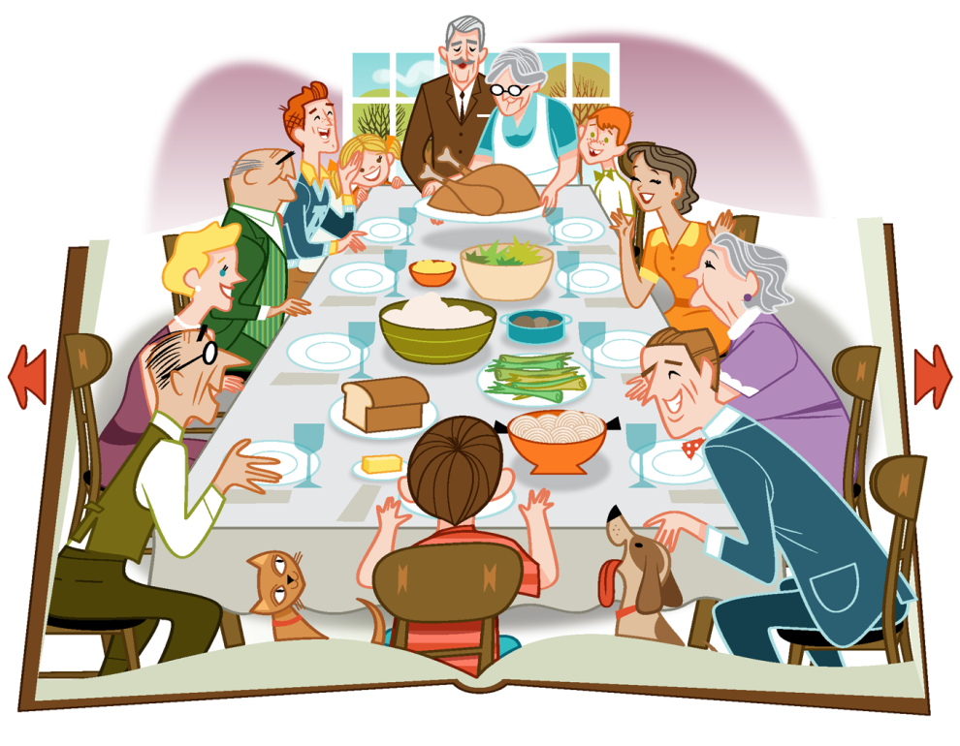
«Встречаем гостей»
4
Педагогическая цель: стимулирование творческой активности, развитие воображения и образного мышления, умение действовать согласно роли, передавать чувства, эмоции, характер.
Игровая цель: ребёнок пользуется предметно-игровой средой, созданной педагогом, воссоздавая те моменты подготовки к приёму гостей, которые он наверняка мог наблюдать в домашней обстановке.
Оборудование: так как игра предполагает задействование памяти ребёнка и его фантазии, педагог подбирает широкий спектр игрушечных бытовых предметов, которые ребёнок может использовать в своей игре.
Предварительная работа: Создать проблемную ситуацию риторическим вопросом:
«Сегодня мама готовиться к приёму гостей. Только у неё совсем
мало времени для того, чтобы всё успеть! Что будут
делать её детки Паша и Катя, чтобы помочь маме?»
Роли: мама, дети, гости.
Ход игры: Мама объявляет детям о приходе гостей.
Дети с радостью воспринимают данную новость
Далее дети распределяют обязанности по
подготовке к приему гостей: дети идут убирать
в своей комнате (собирать игрушки, раскраски,
предметы, которые разбросаны), при этом дети
разыгрывают ситуацию о догадках, кто ним
придёт в гости. Мама готовит продукты.
Дети в роли гостей придумывают персонажей
для перевоплощения
.

Slide 13

«Встречаем гостей»
Формулировка правил: в каждой игре есть свои правила, поэтому нам тоже нужно придумать правила, чтобы не возникало ссор и обид.
1. Придумывать вместе;
2. Говорить по очереди;
3. Слушать друг друга;
4. Приглашать в игру всех
желающих;
5. Нельзя кричать друг
на друга и ссориться;
6. Нельзя перебивать друг друга.
Руководство игрой: Воспитатель начинает игру вместе с детьми, постепенно переходит в роль наблюдателя. Поддерживает идеи детей, помогает их обыграть, ненавязчиво предлагает правильные формулировки диалогов, регулирует ролевое поведение.
Итог игры: Вы просто молодцы! У вас всё получилось! Вам нравиться дома принимать гостей? Вы, наверное, помогаете маме в этом непростом деле? Давайте похлопаем друг другу за наш успех!

Slide 14
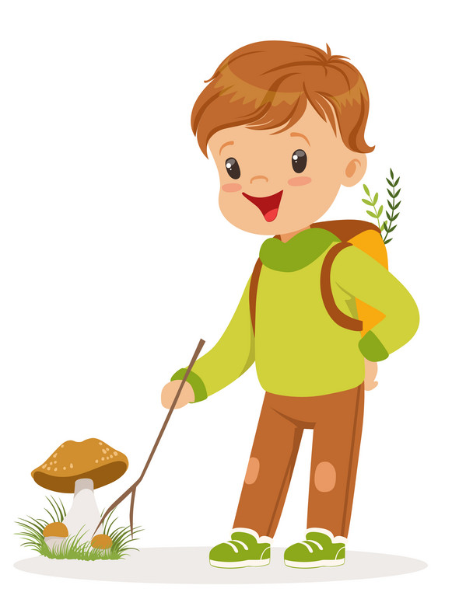
«Поход за грибами»
5
Педагогическая цель: Побуждение детей творчески воспроизводить в играх быт семьи. Совершенствование умения самостоятельно создавать для задуманного сюжета игровую обстановку. Стимулировать творческую активность.
Игровая цель: ребёнок пользуется предметно-игровой средой, созданной педагогом, воссоздавая моменты подготовки к поездке в лес.
Оборудование: Куклы, игрушечная посуда, корзинки, игровые
атрибуты (передники, косынки), предметы-заместители.
Предварительная работа: беседы о взаимоотношениях в семье.
Чтение художественной литературы. Рассматривание иллюстраций по
теме. Изготовление атрибутов к игре. Беседа о съедобных и несъедобных
грибах.
Роли: папа, мама, дети, дополнительные придуманные детьми персонажи.
Ход игры: Ребята так хочется погулять в лесу. Поискать грибы и ягоды.
А вы ходите с родителями в походы? Предлагаем и нам с вами
отправиться в лес. Что нам для этого нужно? Кто будет папа?
А кто мама ? А кого еще возьмем с собой в лес? Родители
помогите детям собираться и одеваться. А на чем мы
отправимся в лес? На ковре - самолете?
Папа, а ты знаешь какие грибы съедобные? Мама, а ты
нам расскажешь какие ягоды можно собирать?
Ребята, а кого мы может встретить в лесу?
Давайте пофантазируем. А сейчас: 1,2,3,4,5- начинаем мы играть!

Slide 15
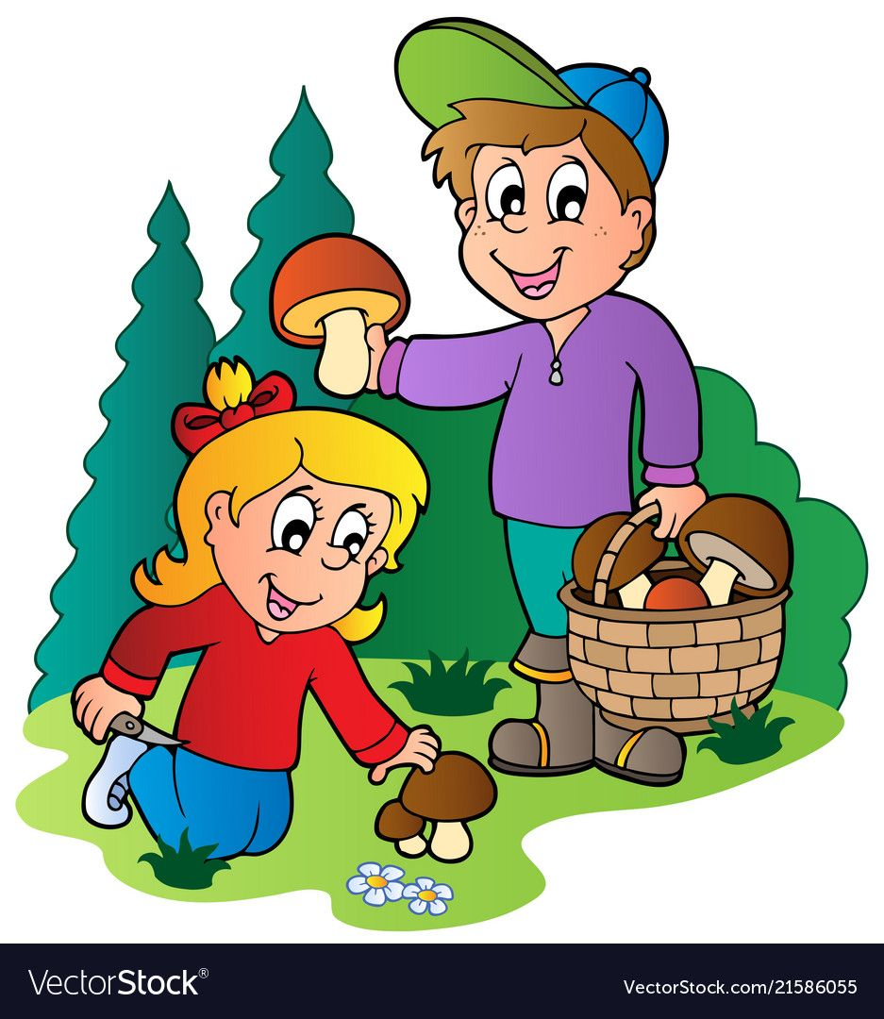
«Поход за грибами»
Формулировка правил: в каждой игре есть свои правила, поэтому нам тоже нужно придумать правила, чтобы не возникало ссор и обид.
1. Придумывать вместе;
2. Говорить по очереди;
3. Слушать друг друга;
4. Приглашать в игру всех желающих;
5. Нельзя кричать друг на друга и ссориться;
6. Нельзя перебивать друг друга.
Собственная игра: Воспитатель начинает игру
вместе с детьми, постепенно переходит в роль
наблюдателя. Поддерживает идеи детей, помогает
их обыграть, ненавязчиво предлагает правильные
формулировки диалогов, регулирует ролевое
поведение.
Итог игры: Ну вот, ребята, наше путешествие
закончилось. Вам понравилось? А кто помнит,
откуда мы только, что приехали? Кого мы там
встретили? Все правильно, вы просто молодцы! У вас всё получилось! Давайте похлопаем друг другу за наш успех!

Slide 16

«Поликлиника»
6
Педагогическая цель: Развитие самостоятельности при создании игровой постановки по задуманному сюжету, использование предметов-заместителей, развитие ролевых диалогов, нахождение путей решения проблемных ситуаций, действие в воображаемой ситуации.
Игровая цель: вылечить всех больных.
Оборудование: столы, стулья в кабинетах для врачей, белые халаты, медицинские принадлежности, шприцы, градусник, таблица, фонарик, лекарства, касса; справки, талончики, карточки, таблички кабинетов, маски.
Предварительная работа: экскурсия в кабинет врача детского сада. Чтение художественной литературы: «Больной» Ю. Яковлева, «С человеком беда» Ю. Синицына, «Человек заболел» Истерична, сказки «Доктор Айболит», «У меня зазвонил телефон» К. Чуковского. Рассматривание иллюстрированного материала по теме.
Роли: Педиатр, отоларинголог (лор), фармацевт, медсестра, работники в регистратуре, больные.
Ход игры Ребята, отгадайте загадку:
В этом домике врачи
Ждут людей, чтоб их лечить.
Всем они помочь готовы –
Отпускают лишь здоровых
Правильно, ребята - это поликлиника. А давайте,
мы с вами еще раз вспомним, какие врачи работают
в поликлинике. Ребята давайте распределим роли.

Slide 17
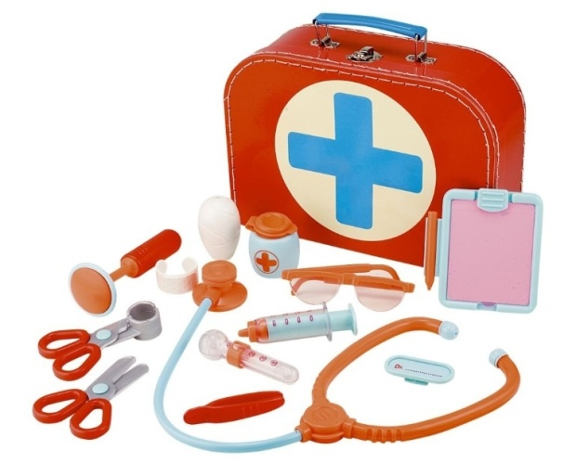
«Поликлиника»
У нас есть чудесный мешочек с жетонами: красный – педиатр; белый- медсестра, голубой – отоларинголог (лор); желтый – аптека; зеленый (2 шт.) – регистратура; синий– больные; Врачи, медсестра, фармацевт и регистраторы одевают халаты. Остальные дети будут пациентами. Выберете себе куклы – это будут ваши дети. Главным врачом поликлиники буду я. Буду следить за порядком. Дети придумывают симптомы заболеваний, врачи оригинальные способы их лечений.
Формулировка правил: в каждой игре есть свои правила, поэтому нам тоже нужно придумать правила, чтобы не возникало ссор и обид.
1. Придумывать вместе;
2. Говорить по очереди;
3. Слушать друг друга;
4. Приглашать в игру всех желающих;
5. Нельзя кричать друг на друга и ссориться;
6. Нельзя перебивать друг друга.
Руководство игрой: Воспитатель начинает игру вместе с
детьми, постепенно переходит в роль наблюдателя. Поддерживает идеи детей, помогает их обыграть, ненавязчиво предлагает правильные формулировки диалогов, регулирует ролевое поведение.
Итог игры: Ребята вам понравилась игра? На приеме у каких врачей мы сегодня были? А вам понравилось быть на приеме у наших врачей? Молодцы ребята, у нас получилась интересная игра, спасибо вам!

Slide 18

«Мы исследователи»
7
Педагогическая цель: развитие логического мышления, творческого воображения, любознательности и любопытство, формирование умения ставить проблему, наблюдать, делать выводы; воспитание самостоятельности.
Игровая цель: создать лабораторию и обыграть роли сотрудников.
Оборудование: 2 коробочки с песком, ложки и стаканчики по количеству детей, вода
Предварительная работа: беседы о профессии лаборантов; рассматривание сюжетных картинок.
Роли: директор, старший научный сотрудник, исследователи, лаборанты и их помощники
Ход игры: Сегодня мы с вами будем исследователями. А кто такие исследователи?
Ребята, смотрите, у меня есть вот такая коробочка. Пофантазируйте, что там лежит?
Он желтый и сыпучий,
Во дворе насыпан кучей.
Если хочешь, можешь брать
И с ним весело играть.
Ну конечно, это песок
Хотите его потрогать? -Какой он? Какого цвета? Мягкий или
твердый? Исследователи, что же мы с вами будем изучать?
А чтобы нам дальше играть нам нужна лаборатория.
Давайте пофантазируем, какая должна быть лаборатория? Какие приборы в ней будут? В каждой лаборатории работают сотрудники, у которых есть свои обязанности. Давайте выберем, кто кем будет в нашей лаборатории? Разрешите мне быть старшим исследователем? - А кто будет моим помощником? Теперь давайте решим, кто будет исследователями? А ещё нам нужны помощники исследователей Ребята, как надо работать в лаборатории? Почему? Как разговаривают друг с другом сотрудники?

Slide 19

«Мы исследователи»
Формулировка правил: в каждой игре есть свои правила, поэтому нам тоже нужно придумать правила, чтобы не возникало ссор и обид.
Придумывать вместе;
Говорить по очереди;
Слушать друг друга;
Приглашать в игру всех желающих;
Нельзя кричать друг на друга и ссориться;
Нельзя перебивать друг друга.
Давайте вспомним правила поведения в
лаборатории:
Без надобности ничего не пробовать на вкус;
Не бегать по лаборатории;
Не разговаривать громко;
Работать под наблюдением взрослого;
Брать только нужные для работы материалы;
Класть на место все материалы по окончанию работы.
Руководство игрой: Воспитатель руководит игрой. Показывает правильное ролевое поведение. Контролирует диалоги и речь детей, осторожно поправляет.
Итог игры: Вот какие опыты мы с вами провели. Интересно? Всем этим занимаются люди, какой профессии? Мы сегодня замечательно поработали в нашей научной лаборатории, добились хороших результатов. Все умеют договариваться, доброжелательны, готовы выручить друг друга в любую минуту, справедливо решали возникшие несогласия и споры. Вы все прекрасно исполнили свои роли, настоящие исследователи: предлагали оригинальные идеи, выдвигали интересные гипотезы, а какую творческую лабораторию мы вообразили! Благодарю, Вас, за интересную игру.!

Slide 20

«Салон красоты»
8
Педагогическая цель: расширение знаний детей о творческих профессиях; формирование умения играть по собственному замыслу, стимулировать
творческую активность детей в игре.
Игровая цель: воспроизведение роли работников салона красоты и клиентов.
Оборудование: «Парикмахерский набор», предметы-заместители:
пробки, счётные, палочки, шарики, кубики, кирпичики.
Предварительная работа: беседы о профессиях людей,
работающих в салоне красоты; рассматривание журналов
с моделями причёсок, макияжа; изготовление совместно
с детьми атрибутов для игры; чтение Т. А Шарыгина
«Профессии, какие они?».
Роли: клиент, парикмахер, визажист и т.д. в зависимости
от выбора детей.
Ход игры: Раздаётся звонок. Воспитатель, берёт трубку и
разговаривает. (Звонит клиентка в салон красоты и просит
записать её на полный курс услуг предоставляемых салоном
красоты). Ребята, сейчас к нам в салон придёт клиентка, нам нужно подготовиться к её приёму. Дети начинают оформлять салон красоты. Места работы для парикмахера, стилиста-визажиста, мастера по маникюру, массажиста, администратора. И предоставить этой клиентке полный курс услуг. А какие будут услуги, вы должны придумать сами.

Slide 21

«Салон красоты»
Формулировка правил: Ребята, помните, у нас есть правила во время игры.
1. Придумывать вместе;
2. Говорить по очереди;
3. Слушать друг друга;
4. Приглашать в игру всех желающих;
5. Нельзя кричать друг на друга и ссориться;
6. Нельзя перебивать друг друга.
Руководство игрой: Воспитатель начинает игру вместе с детьми, постепенно переходит в роль наблюдателя. Поддерживает идеи детей, помогает их обыграть, ненавязчиво предлагает правильные формулировки диалогов, регулирует ролевое поведение.
Итог игры: Ребята, вы большие молодцы, клиенты очень довольны. Трудно сегодня было? Что трудно? Что понравилось? Хотели бы вы еще раз поиграть? Молодцы, спасибо!

Slide 22
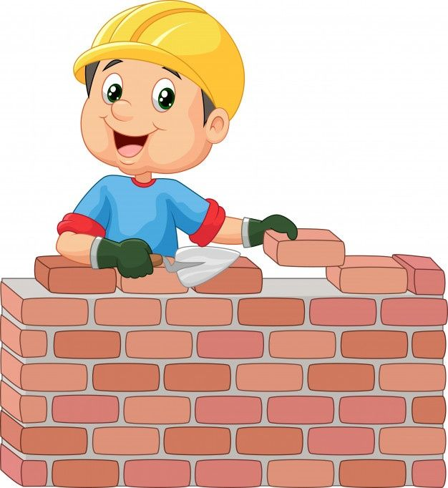
«Строительная фирма»
9
Педагогическая цель: использование фантазии и творческого потенциала для создания и воплощения различных идей; развитие умения использовать предметы-заместители при решении проблемных ситуаций.
Игровая цель: построить дом.
Оборудование: строительный материал, каски, предметы – заместители, планы строительства, инструменты, строительная техника, журналы по дизайну.
Предварительная работа: Чтение произведений «Кто построил этот дом?» С. Баруздина, «Здесь будет город» А. Маркуши. Просмотр компьютерной презентации о строителях. Рассматривание картин, иллюстраций о строительстве и беседы по содержанию. Беседа о технике безопасности на стройке.
Роли: строитель, каменщик, шофёр, грузчик.
Ход игры:
Ребята, послушайте загадку:
Кирпичи кладет он в ряд,
Строит садик для ребят
Не шахтер и не водитель,
Дом нам выстроит...
Правильно, это строитель. Сегодня я вам предлагаю
быть в роли строителей и построить большой дом Какие
бывают строительные профессии? Чем заняты люди на
стройке? Как они общаются между собой? Предлагаю
вам распределить роли, кто кем будет. Для того, чтобы
не возникало споров, мы сделаем это при помощи считалочки. Ребята, а из чего строят дома? А какой будет ваш дом? Давайте пофантазируем. Дети делятся идеями, выбирается одна общая. А для кого мы будем строить дом? Ребята, а что может случиться во время строительства? А какой транспорт нам нужен?

Slide 23
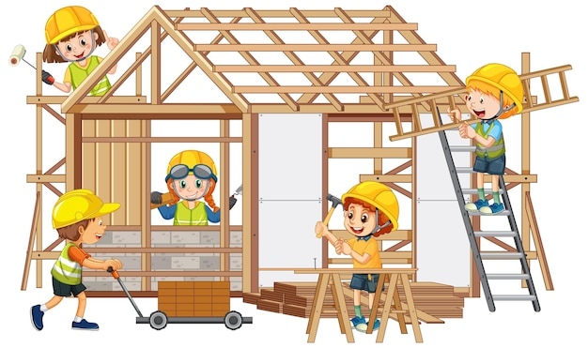
«Строительная фирма»
Формулировка правил: в каждой игре есть свои правила, поэтому нам тоже нужно придумать правила, чтобы не возникало ссор и обид.
1. Придумывать вместе;
2. Говорить по очереди;
3. Слушать друг друга;
4. Приглашать в игру всех желающих;
5. Нельзя кричать друг на друга и ссориться;
6. Нельзя перебивать друг друга.
Руководство игрой: Воспитатель начинает игру вместе с детьми, постепенно переходит в роль наблюдателя. Поддерживает идеи детей, помогает их обыграть, ненавязчиво предлагает правильные формулировки диалогов, регулирует ролевое поведение.
Итог игры: все прекрасно справились с выбранными вами ролями. Вам понравилось исполнять свои роли? Что было трудно? Что понравилось? Хотелось бы вам поиграть в эту игру дома со своей семьей? Какую бы роль вы выбрали? Молодцы! Спасибо вам большое!

Slide 24

«Супермаркет»
10
Педагогическая цель: формирование у детей умение развивать сюжет, развитие инициативности и самостоятельности, творческого воображения и мышления, перевоплощение в роли.
Игровая цель: создать супермаркет, проиграть роли покупателей и продавцов.
Оборудование: муляжи овощей, фруктов, кондитерских изделий, игрушечная касса, чеки, деньги, ценники, кошельки, игрушки.
Предварительная работа: рассматривание иллюстраций и беседа о работе продавца, чтение художественной литературы.
Роли: продавец, кассир, грузик, охранник, уборщица, директор магазина.
Ход игры: Ребята, я хочу испечь пирог. Где же мне купить
продукты? А какие бывают магазины? А если все продается
в одном магазине, как он называется? Предлагаю вам сегодня
отправиться за покупками. Давайте придумаем название
нашему супермаркету. Дети самостоятельно распределяют
роли продавцов, кассиров, торговых работников в отделах,
рассортировывают товары по отделам – продукты, рыба, хлебобулочные изделия,
мясо, молоко, бытовая химия и т. д. Они приходят в супермаркет за покупками
вместе со своими друзьями, выбирают товар, советуются с
продавцами, расплачиваются на кассе. В ходе игры педагогу
необходимо обращать внимание на взаимоотношения между продавцами и покупателями.

Slide 25

«Супермаркет»
Формулировка правил: дети, помните, что у нас с вами есть определенные правила во время игры.
1. Придумывать вместе;
2. Говорить по очереди;
3. Слушать друг друга;
4. Приглашать в игру всех желающих;
5. Нельзя кричать друг на друга и ссориться;
6. Нельзя перебивать друг друга.
Руководство игрой: Воспитатель начинает игру вместе с детьми, постепенно переходит в роль наблюдателя. Поддерживает идеи детей, помогает их обыграть, ненавязчиво предлагает правильные формулировки диалогов, регулирует ролевое поведение.
Итог игры: Ну что, ребята, понравилась вам игра? Что нового узнали? Понравилась ли вам роль? Как считаете, все справились с обязанностями? Что вызывало трудности? Что удалось легко? Хотели бы вы поменять роль? Хотели бы поиграть снова? Молодцы ребята, у нас с вами получилась интересная игра, спасибо вам!

Slide 26
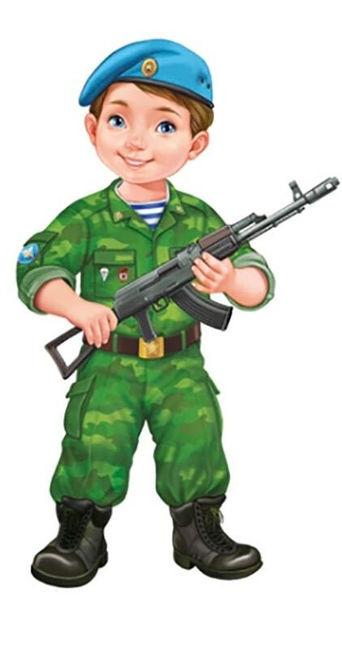
«День защитника Отечества»
11
Педагогическая цель: способствовать развитию творческой инициативы и поисковой деятельности дошкольников. Развитие умение брать на себя выбранную роль. Проявление самостоятельности при создание игровых условий.
Игровая цель: знакомство со службой в Российской Армии..
Предварительная работа: рассматривание с детьми особенностей военной формы пограничника, нашивок на форме, значков, медалей и т.п. Отгадывание загадок на военную тематику, беседы, чтение художественной литературы, просмотр иллюстраций, чтение стихотворений о Родине, Российской Армии.
Роли: командир, солдаты, медсестра.
Ход игры: Мальчишки и девчонки! Предлагаю вам стать защитниками Отечества. Кто такой защитник? А вы бы хотели служить в армии? Значит нам нужна военная часть. Мальчики рассматривают из чего можно соорудить военную часть, расставляют атрибуты, быстро конструируют баррикады из конструкторов. Выбирается командир. Проходит набор в армию. Прохождение медкомиссии. Дети в роли военных выполняют все поручения командира. Военные учения плавно переходят в атаку, при которой дети руководят военной техникой, отбивая нападения врагов. Командир благодарит за службу, вскрывает конверт, в котором находятся ордена для участников игры.
Оборудование: картинки с изображением родов войск, барабан, стол и стул в медицинском кабинете, кегли, резиновые коврики «болотные кочки», мячи, корзина, конверт

Slide 27
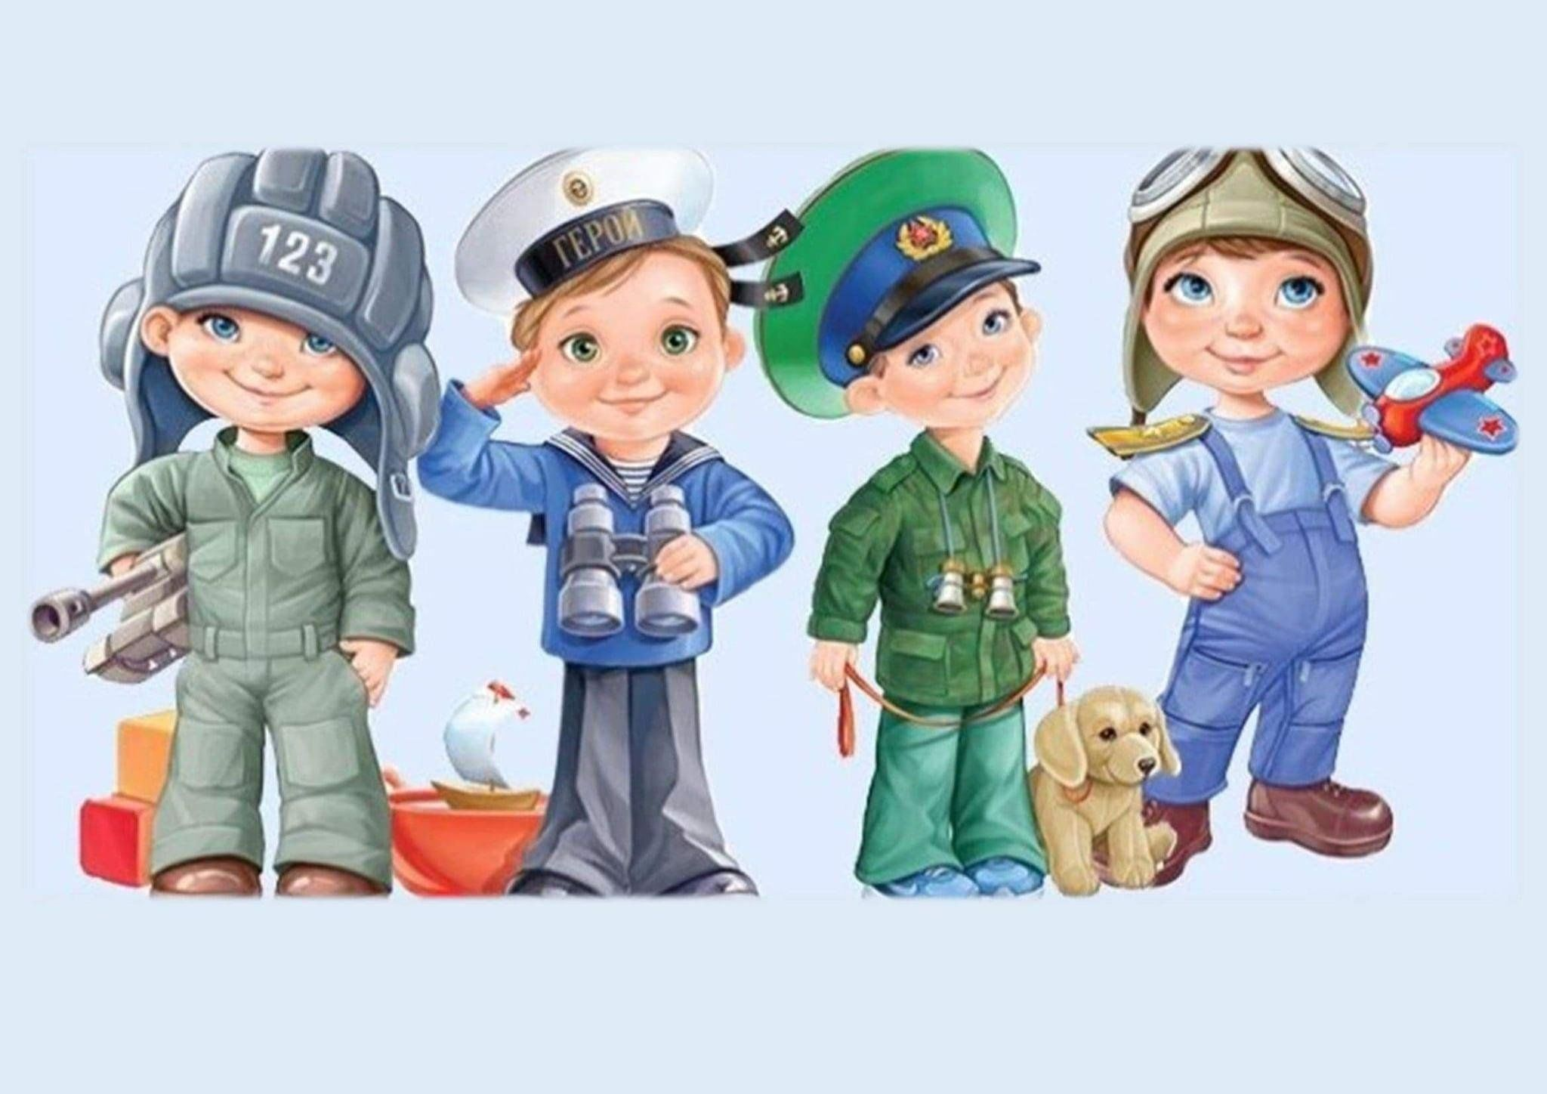
«День защитника Отечества»
Формулировка правил: в каждой игре есть свои правила, поэтому нам тоже нужно придумать правила, чтобы не возникало ссор и обид.
1. Придумывать вместе;
2. Говорить по очереди;
3. Слушать друг друга;
4. Приглашать в игру всех желающих;
5. Нельзя кричать друг на друга и ссориться;
6. Нельзя перебивать друг друга.
Руководство игрой: Воспитатель начинает игру вместе с детьми, постепенно переходит в роль наблюдателя. Поддерживает идеи детей, помогает их обыграть, ненавязчиво предлагает правильные формулировки диалогов, регулирует ролевое поведение.
Итог игры: Ребята, сегодня мы познакомились с военной игрой. На войне победили русские солдаты, а у нас дружба, понравилась ли вам наша игра? Что было трудно? Что понравилось? Теперь вы самостоятельно можете организовать игру в военных.

Slide 28
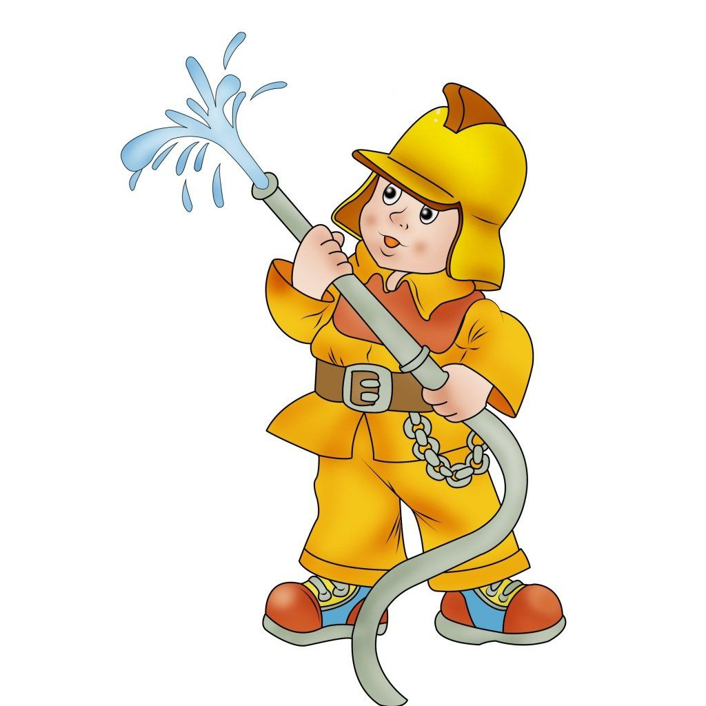
«Служба спасения»
12
Педагогическая цель: развитие у детей инициативы, оригинальности и творческого воображения в сюжетно-ролевой игре; развитие творческой самостоятельности при обыгрывании сюжета, формирование положительных взаимоотношений между детьми.
Игровая цель: Выполнить все спасательные операции
Оборудование: музыкальная подборка (сирена пожарной машины), атрибуты для пожарных, спасателей МЧС, врача и медсестры, диспетчера, пожарная машина из мягких модулей, дом, ноутбук, телефон, аптечка медицинская, рации.
Предварительная работа: чтение художественной литературы, просмотр мультфильма «Кошкин дом». Дидактические игры по пожарной безопасности. Ознакомление с техникой, помогающей в экстренных ситуациях. Рассматривание иллюстраций по темам экстремальных ситуаций.
Роли: пожарный, диспетчер, спасатели МЧС, медсестра.
Ход игры: Сегодня, ребята, я предлагаю вам перевоплотиться в спасателей. Распределим роли. Люди все тихонько спят, потихоньку все сопят. Вдруг будильник зазвенел, больше спать не захотел. (Звенит будильник, дети расходятся по своим рабочим местам). Пожарные - переодеваются, диспетчер - делает запись, спасатели МЧС - берут необходимые атрибуты, грузят на машины. Врач и медсестра надевают халаты, раскладывают медицинские инструменты.

Slide 29

«Служба спасения»
А у кошки беда! Обвалилась крыша дома и кошку придавило. Командир делает вызов «скорой помощи» и спасателей МЧС с собакой. Спасатели и медики приезжают на помощь, аккуратно работают, разбирая завал. Спасённой кошечке оказывают медицинскую помощь. Молодцы! Объявляю благодарность, за смелость, и спасению пострадавшей кошки. Игра продолжается, дети сами придумывают экстренные ситуации
Формулировка правил: в каждой игре есть свои правила, поэтому нам тоже нужно придумать правила, чтобы не возникало ссор и обид.
1. Придумывать вместе;
2. Говорить по очереди;
3. Слушать друг друга;
4. Приглашать в игру всех желающих;
5. Нельзя кричать друг на друга и ссориться;
6. Нельзя перебивать друг друга.
Руководство игрой: Воспитатель в роли наблюдателя. Поддерживает идеи детей, помогает их обыграть, ненавязчиво предлагает правильные формулировки диалогов, регулирует ролевое поведение. Во время затруднений в продолжении сюжета предлагает проблемные ситуации: забыли дома ключи, как попасть домой? Птенец выпал из гнезда, как ему помочь? Конкурс на лучшего спасателя. На улице опасный хищник..
Итог игры: Ребята, вы сегодня были героями! Вам понравилось, помогать в беде и решать сложные задачки? Я точно знаю, что вы умеете справиться с любой бедой. И самое главное знаете, как вызвать службу спасения! Скажите, что вам запомнилось и понравилось в сегодняшней игре?

Slide 30

«Военные разведчики»
13
Педагогическая цель: формирование умения творчески развивать сюжет игры; способствовать развитию творческой инициативы и поисковой деятельности дошкольников. Развитие умение брать на себя выбранную роль. Проявление самостоятельности в придумывании игровых условий.
Игровая цель: развитие сюжета в воображаемой ситуации на патриотическую тему «Военные разведчики».
Оборудование: оружие, мешочки с песком, шапочки и бинты для медсестёр, пилотки, дуги, лавочки.
Предварительная работа: Рассматривание иллюстраций на военную тематику. Чтение рассказа А.Митяева «Почему Армия родная». Изготовление атрибутов к игре.
Роли: пехотинцы, разведчики, медсестры.
Ход игры: Чтобы защищать нашу Родину все мужчины должны служить в армии и быть достойными защитниками своего Отечества. Давайте мы с вами поиграем в солдат, будем учиться быть достойными защитниками нашей Родины. Сегодня вы будете «Пехотинцами» и «Разведчиками», а девочки будут медсестрами. Я буду главнокомандующим, вы должны подчиняться мне. (Дети делятся на две команды: «Пехотинцы» и «Разведчики»). Назначаются два командира.
Дети выполняют задания, преодолевая препятствия
и решаю проблемные ситуации.

Slide 31
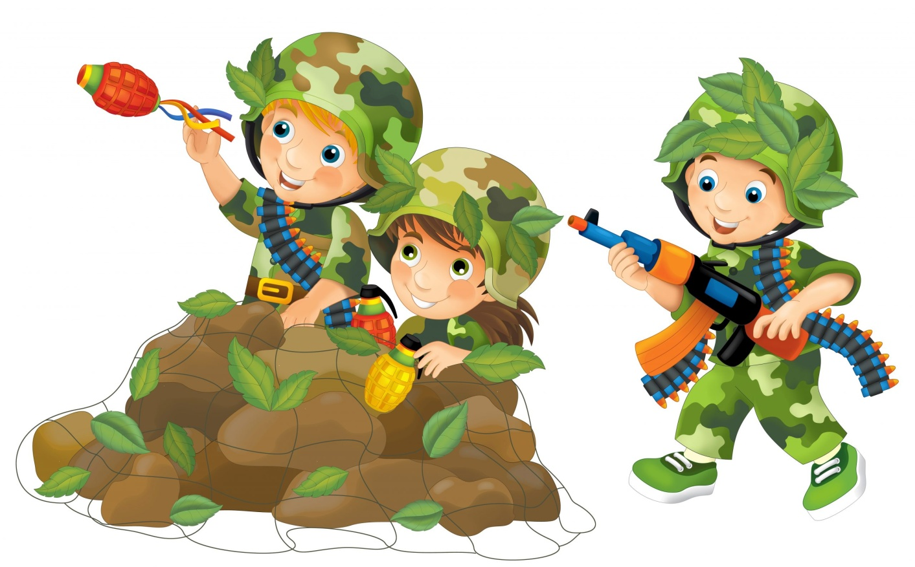
«Военные разведчики»
Формулировка правил: в каждой игре есть свои правила, поэтому нам тоже нужно придумать правила, чтобы не возникало ссор и обид.
1. Придумывать вместе;
2. Говорить по очереди;
3. Слушать друг друга;
4. Приглашать в игру всех желающих;
5. Нельзя кричать друг на друга и ссориться;
6. Нельзя перебивать друг друга.
Руководство игрой: Воспитатель выполняет главную роль, знакомит детей с темой игры и ролевым поведением. Поддерживает идеи детей, помогает их обыграть, ненавязчиво предлагает правильные формулировки диалогов, регулирует ролевое поведение.
Итог игры: вам понравилось играть в разведчиков? А как вы думаете, мужчинам взрослым нужно служить в армии? Почему? Молодцы, ребята, вы отлично справились с заданиями. Вы заслужили награды (медали). Для вручения наград команды строятся в шеренгу и под музыку командующий вручают медали.

Slide 32
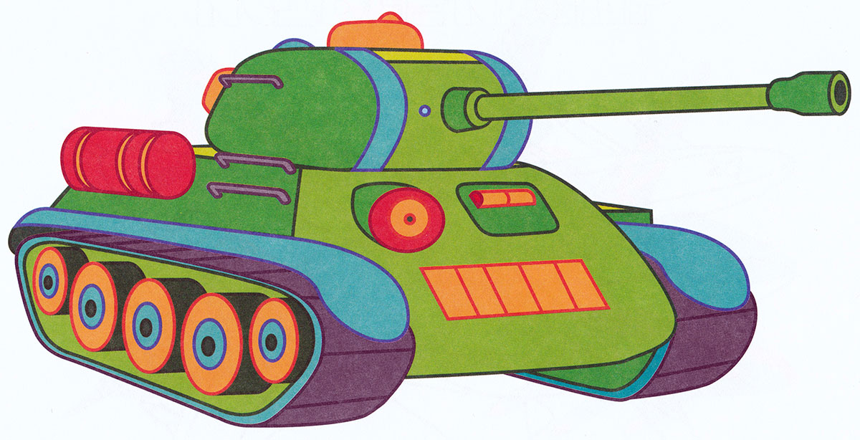
«Военные профессии»
14
Педагогическая цель: формирование умения творчески развивать сюжет игры; способствовать развитию творческой инициативы и поисковой деятельности дошкольников. Развитие умения брать на себя выбранную роль. Проявление самостоятельности и оригинальности при создание игровых условий.
Игровая цель: придумать сюжет игры как на военном фронте победили русские солдаты.
Оборудование: наборы солдатиков и военной техники.
Предварительная работа: рассматривание иллюстраций на военную тематику, чтение произведений: Л. Кассиль «Главное Войско», «Памятник советскому солдату», Я. Драгунского «Что умеют солдаты». Изготовление/подбор атрибутов к игре.
Роли: военные, солдаты, командиры, летчики, врач, медсестра, повар.
Ход игры: Военные действия в центре группы. Во время боевых действий бывают раненые, поэтому нам нужен госпиталь. В нем будет трудиться медсестра. Еще нам нужно наладить работу в тылу, чтобы помочь нашим солдатам одержать победу. Для этого организуем военный завод, который будет производить снаряды и военную технику. Во время боя иногда бывает затишье и тогда, появляется полевая кухня, на ней привозят пищу для солдат.
Но ее нужно сначала приготовить. Этим займется повар. А девочки займутся домом и детьми. Дети распределяют роли и проигрывают действия согласно выбранным ролям. По собственному желанию развивают сюжет и добавляют роли.

Slide 33
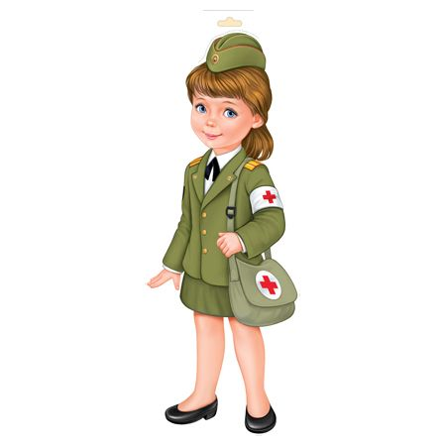
«Военные профессии»
Формулировка правил: в каждой игре есть свои правила, поэтому нам тоже нужно придумать правила, чтобы не возникало ссор и обид.
1. Придумывать вместе;
2. Говорить по очереди;
3. Слушать друг друга;
4. Приглашать в игру всех желающих;
5. Нельзя кричать друг на друга и ссориться;
6. Нельзя перебивать друг друга.
Руководство игрой: Воспитатель играет вместе с детьми, беря на себя
второстепенную роль. Поддерживает идеи детей, помогает их обыграть,
ненавязчиво предлагает правильные формулировки диалогов,
регулирует ролевое поведение.
Итог игры: Ребята, вам понравилась наша игра? Скажите, во время
войны важны только военные профессии? А кем бы вы хотели
стать в будущем? Почему? А кто-нибудь хотел бы быть военным
и служить в армии?
У нас получилась с вами очень интересная игра. Молодцы! Всем спасибо!

Slide 34

«Морское путешествие»
15
Педагогическая цель: Формирование у детей игровых умений, обеспечивающие творческую и самостоятельную игровую деятельность, развитие умения действовать согласно роли, развитие любознательности и инициативности.
Игровая цель: реализовать игровой замысел сюжетно-ролевой игры.
Оборудование: Корабль, стулья для пассажиров, воротники, фуражка капитана, медицинский халат, медицинский набор, радио-наушники, якорь, штурвал, бинокль, ящик с книгой и фигурки для наблюдения, письмо, конверт, иллюстрации.
Предварительная работа: беседа о морских профессиях, чтение художественной литературы о кораблях, моряках, просмотр фотографий и видеороликов о море, моряках, кораблях.
Роли: капитан, медсестра, пассажиры, рулевой, радист.
Ход игры:Собирайся детвора, нас ждет интересная игра.
Ребята, посмотрите, я сегодня утром нашла вот такой конверт. Давайте посмотрим, что же там, (распечатывает конверт). Смотрите открытка. Написано с волшебного острова. А вы знаете, где это остров? (ответы детей) И я не знаю. А хотели бы его отыскать?
Какой красивый корабль. Я так хочу стать моряком и отправиться в плаванье на корабле. А вы ребята хотите?
Ребята в конверте еще что-то есть? (картинки с изображением профессий людей, которые служат на корабле). Рассматриваем с детьми картинки. Дети выбирают себе роли и переодеваются согласно ей. На чем интересно мы поплывем? Так у нас нет корабля. Что делать? Из чего можно построить корабль? Давайте пофантазируем, какой и из чего мы бы хотели корабль. Давайте же подготовимся к плаванью. Дети собирают в рюкзаки предметы, которые считают, что им понадобятся. Раздается гудок. Дети усаживаются на корабль, выполняют действия соответственно выбранной роли.

Slide 35

«Морское путешествие»
Слышите, какой - то шум? Что-то случилось? Кажется, корабль столкнулся айсбергом, образовалась пробоина. Что делать? Капитан отдает приказ: Водолазы устранить пробоину.(водолазы с помощью инструментов устраняют пробоину под водой) Кажется, человек за бортом. Капитан: Бросить спасательный круг. (обруч). Воспитатель постоянно ненавязчиво помогает детям развивать сюжет игры, при этом выполняет действия согласно своей роли. Дети кушают на корабле, спасают людей за бортом, обращаются к врачу за помощью, поют песню, делают зарядку, высаживаются на волшебный остров (какой будет остров: банановый, сырный и т.п. дети придумывают сами). сами). По окончанию игры обыгрывается возвращение домой.
Формулировка правил: в каждой игре есть свои правила, поэтому нам тоже нужно придумать правила, чтобы не возникало ссор и обид.
1. Придумывать вместе;
2. Говорить по очереди;
3. Слушать друг друга;
4. Приглашать в игру всех желающих;
5. Нельзя кричать друг на друга и ссориться;
6. Нельзя перебивать друг друга.
Руководство игрой: Воспитатель играет вместе с детьми, беря на себя второстепенную роль. Поддерживает идеи детей, помогает их обыграть, ненавязчиво предлагает правильные формулировки диалогов, регулирует ролевое поведение.
Итог игры: Ребята, понравилось путешествовать на корабле? Что видели? Где побывали? Вот мы и приплыли в группу. У нас получилась с вами очень интересная игра. Молодцы! Всем спасибо!

Slide 36

«Съемка фильма «Курочка Ряба»»
16
Педагогическая цель: развитие умений согласовывать игровые действия, вести диалог; развитие самостоятельности, инициативности в организации игры, творческих способностей и воображения.
Игровая цель: снять фильм по мотивам сказки «Курочка ряба» используя свое воображение и фантазию.
Оборудование: костюмы дедушки, бабушки, курочки Рябы, яичка, мышки, атрибуты для грима, фартук для гримера, костюмера, видеокамера, скамейка для игры актеров.
Предварительная работа: знакомство с профессиями киноиндустрии, просмотр презентации «Как создается мультфильм»
Роли: режиссер, костюмер, гример, актеры: дедушка, бабушка, курочка Ряба, яичко, мышка, оператор, зрители.
Ход игры: вы все любите смотреть мультфильмы, сказки. Ведь так? Мультфильмы бывают очень разные: познавательные, интересные и смешные. И сегодня я хочу вам предложить снять свой мультфильм, по мотивам русско-народной сказки «Курочка ряба», который вы придумаете сами, а в этом вам поможет режиссер, который распределит роли и поможет подобрать атрибуты к сказке. Но, чтобы ему было легче, вы ему поможете.
Ребята, вспомните, чем должны заниматься костюмеры, гримеры, режиссер, оператор. Вспомним, какие роли у нас будут в нашей игре и что нам нужно для игры в эти роли?
Вы можете самостоятельно распределить роли или с помощью считалки.

Slide 37

«Съемка фильма «Курочка Ряба»»
Давайте вспомним, какие герои в сказке? Какие эмоции они испытывали? Как можно это показать? Что проявила Курочка-ряба по отношению к бабушке и дедушке? Хорошо ли поступила мышка?
Формулировка правил: в каждой игре есть свои правила, поэтому нам тоже нужно придумать правила, чтобы не возникало ссор и обид.
1. Придумывать вместе;
2. Говорить по очереди;
3. Слушать друг друга;
4. Приглашать в игру всех желающих;
5. Нельзя кричать друг на друга и ссориться;
6. Нельзя перебивать друг друга.
Руководство игрой: Воспитатель играет вместе с детьми, беря на себя второстепенную роль. Поддерживает идеи детей, помогает их обыграть, ненавязчиво предлагает правильные формулировки диалогов, регулирует ролевое поведение.
Итог игры: Все прекрасно справились с выбранными вами ролями. Хотелось бы вам поиграть в эту игру дома со своей семьей? Какую бы роль вы тогда выбрали? Вы можете оценить качество игры наших актеров? Режиссер и оператор был достаточно вежливы? Понравилось ли вам снимать мультфильм? Захотите ли вы в следующий раз снять фильм по другой сказке? Почему? Вы сегодня молодцы, не ругались, договаривались спокойно и самостоятельно, были вежливы друг с другом. Вы замечательные актеры, все творчески справились со своей ролью!

Slide 38
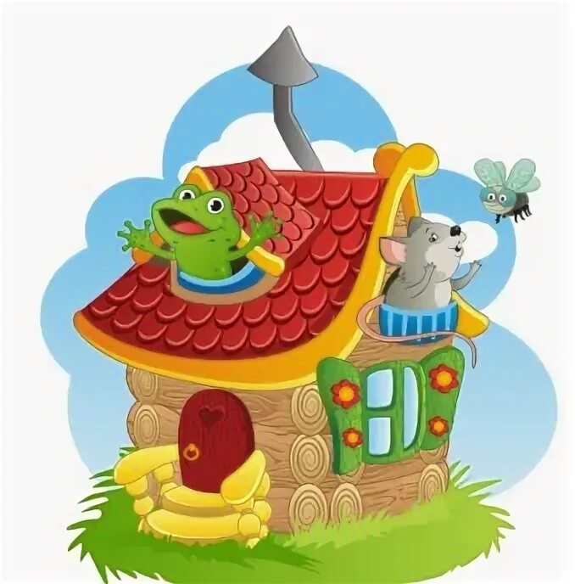
«Теремок»
17
Педагогическая цель: развитие самостоятельности, инициативности, оригинальности, совершенствование артистических навыков в ходе обыгрывания сказки «Теремок», приобщение дошкольников к театральному искусству.
Игровая цель: поставить спектакль, придумать что-то свое.
Оборудование: костюмы, шапочки для артистов, домик-палатка, программки, билеты, деньги, бинокли, фотоаппараты, афиши.
Предварительная работа: чтение сказки «Теремок». Рассматривание иллюстраций,
изготовление/подбор атрибутов для игры.
Роли: мышка, лягушка, заяц, лиса, волк, медведь, режиссер и другие роли,
придуманные детьми.
Ход игры: Ребята, к нам в группу пришло письмо. Будем читать? Петрушка приглашает в театр на спектакль «Теремок». Ребята, а вы хотели бы принять участие в спектакле? Давайте вспомним сказку, какие герои в сказке «Теремок»? Хорошо ли они поступали? Чем закончилась сказка? Ребята, а мы можем придумать свою концовку для сказки? Дети предлагают свои идеи. Из предложенных вариантов выбирается один. Распределяются роли, организация репетиций, приглашение на премьеру спектакля.

Slide 39
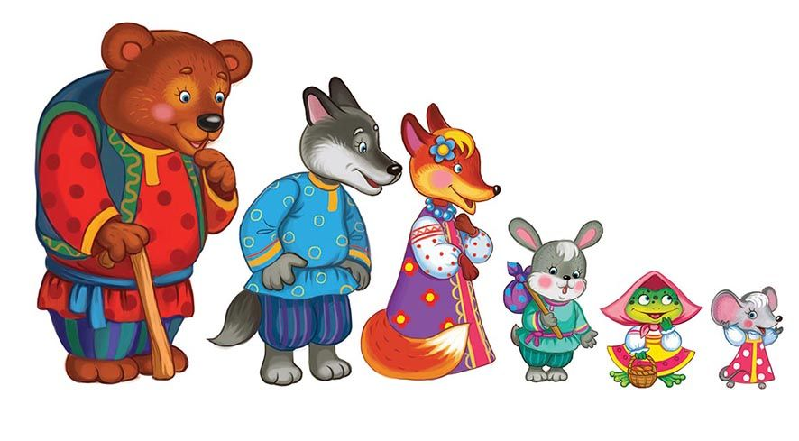
«Теремок»
Формулировка правил: : в каждой игре есть свои правила, поэтому нам тоже нужно придумать правила, чтобы не возникало ссор и обид.
1. Придумывать вместе;
2. Говорить по очереди;
3. Слушать друг друга;
4. Приглашать в игру всех желающих;
5. Нельзя кричать друг на друга и ссориться;
6. Нельзя перебивать друг друга
Руководство игрой: Воспитатель играет вместе с детьми, беря на себя второстепенную роль. Поддерживает идеи детей, помогает их обыграть, ненавязчиво предлагает правильные формулировки диалогов, регулирует ролевое поведение.
Итог игры: Ребята, какие вы молодцы! Как хорошо мы с вами сказку обыграли. Какие вы дружные. У вас очень хорошо получилось выполнить свои роли. Вам понравилось? Трудно было? А что было легко? Давайте споем с вами «Песенку о дружбе».

Slide 40
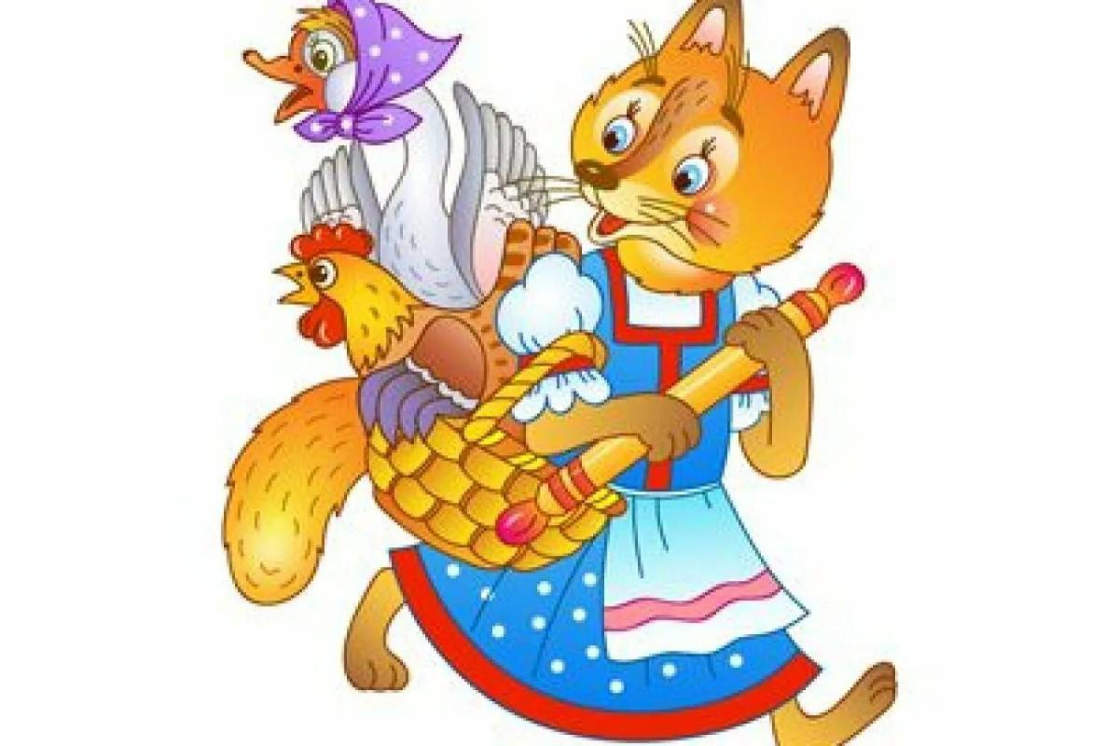
«Лисичка со скалочкой»
18
Педагогическая цель: Развитие творческих способностей, творческого воображения, мышления детей через участие в игре. Формирование способности к перевоплощению, созданию образов.
Игровая цель: поставить спектакль, придумать что-то свое.
Оборудование: иллюстрации из серии «Любимые сказки»; маски героев сказки, макет домика, макет русской печки, лавочка, скалочка, игрушка курочка.
Предварительная работа: чтение сказки и рассматривание иллюстраций к ней; изготовление/подбор атрибутики к игре.
Роли: лиса, мужик, бабка
Ход игры: Ребята, я точно знаю, что вы любите сказки, любите ли их слушать. А какие сказки вы знаете? Давайте рассмотрим иллюстрации. Из какой сказки все эти герои. Правильно. Эти герои из сказки «Лисичка со скалочкой». А вот здесь, на печке и скалочка лежит. А хотите сами стать героями сказки и сыграть нам ее? У меня все для этого готово. (Показывает на декорации, костюмы). Давайте вспомним сказку, как лиса мужика обманула, как скалку поменяла на курочку, и что произошло дальше. Какая лиса в сказке? Чему учит сказка? Какие эмоции испытывала лиса? Как себя вела Лиса? А какие были хозяева изб, в которые стучалась лиса?

Slide 41
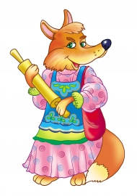
«Лисичка со скалочкой»
Ребята, а в нашей сказке Лиса может себя вести по другому? Будет еще хитрее? По-другому будет обманывать людей? Давайте же попробуем перевоплотиться в персонажей сказке, и вы мне покажите свои задумки.
Формулировка правил в каждой игре есть свои правила, поэтому нам тоже нужно придумать правила, чтобы не возникало ссор и обид.
1. Придумывать вместе;
2. Говорить по очереди;
3. Слушать друг друга;
4. Приглашать в игру всех желающих;
5. Нельзя кричать друг на друга и ссориться;
6. Нельзя перебивать друг друга.
Руководство игрой: Воспитатель играет вместе с детьми, беря на себя второстепенную роль. Поддерживает идеи детей, помогает их обыграть, ненавязчиво предлагает правильные формулировки диалогов, регулирует ролевое поведение.
Итог игры: Ребята, что мы сегодня с вами посетили? Как называется сказка, которую вы показали? Расскажите, с чего все начиналось? Что понравилось? Давайте похлопаем друг другу за наш актерский успех! Молодцы!

Slide 42

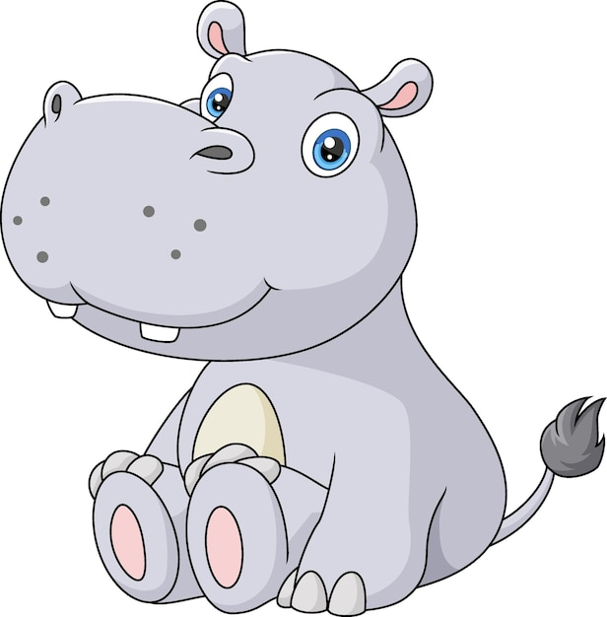
«Доктор Айболит»
19
Педагогическая цель: Формирование у детей умение принимать на себя роль и выполнять соответствующие игровые действия, развитие интереса к игре, творческого воображения;
Игровая цель: поставить спектакль изменив сюжет по собственному замыслу.
Оборудование: Игровой материал для игры «Поликлиника», халат для доктора, шапки маски с изображением животных.
Предварительная работа:
Знакомство с игрой «Поликлиника», «Больница», с медицинским оборудованием (игрушки заменители, правильным использованием медицинского оборудования. Знакомство с художественной литературой К. И. Чуковский «Доктор Айболит». Рассматривание иллюстраций, беседа о профессии доктор.
Роли: Доктор Айболит и другие персонажи задуманные детьми.
Ход игры:
Добрый доктор Айболит!
Он под деревом сидит.
Приходи к нему лечиться
И корова, и волчица,
И жучок, и червячок,
И медведица!

Slide 43

«Доктор Айболит»
Ребята как называется сказка К. И. Чуковского. Кого лечит доктор Айболит? Сегодня мы с вами поиграем в «Ветеринарную лечебницу». Для кого эта больница? Врача -ветеринара будут звать так же как в сказке - Айболитом. Сейчас мы с помощью считалочки выберем ветеринара, а все остальные выберут роли, какого животного будут сегодня играть. И обязательно придумайте, с какой интересной проблемой вы придете к доктору Айболиту. Давайте вспомним, какой Доктор Айболит? Как он относился к животным?
Формулировка правил: в каждой игре есть свои правила, поэтому нам тоже нужно придумать правила, чтобы не возникало ссор и обид.
1. Придумывать вместе;
2. Говорить по очереди;
3. Слушать друг друга;
4. Приглашать в игру всех желающих;
5. Нельзя кричать друг на друга и ссориться;
6. Нельзя перебивать друг друга.
Руководство игрой: Воспитатель играет вместе с детьми, беря на себя второстепенную роль. Поддерживает идеи детей, помогает их обыграть, ненавязчиво предлагает правильные формулировки диалогов, регулирует ролевое поведение.
Итог игры: Какие же вы все молодцы. Какие интересные болезни вы придумали и очень творчески изображали свои роли! А наш доктор Айболит был просто чудесен! Внимательный, вежливый и придумал так много оригинальных способов вылечить животных. Давайте похлопаем друг другу за наш актерский успех! Предлагаю вам зарисовать сегодня свои впечатления в ваш альбом.

Slide 44

«Путешествие по сказке
«Гуси-лебеди»»
20
Педагогическая цель: развитие у детей способности к творчеству в игре, навыков визуализации и творческого воображения, внимания, памяти.
Игровая цель: Проиграть сказку «Гуси-лебеди», придумав новых персонажей и концовку.
Оборудование: платочек, корзинка, шапка, 4 маски гусей, зеленая накидка, яблоко, голубая накидка, чашка, белая простынь, модуль, белый фартук, поднос с пирогами, фартук, платок, нос, сумка, игрушка, метла.
Предварительная работа: чтение сказки «Гуси-лебеди»; просмотр мультфильма «Гуси-лебеди»; изготовление/подбор оборудования.
Роли: Аленушка, Ванечка, гуси-лебеди, яблонька, речка, печка, Баба-Яга.
Ход игры: Я знаю, что вы очень любите играть. А какие игры вам больше нравятся? Скоро в нашем детском саду будет проходить конкурс на лучшее обыгрывание сказки. Давайте и мы сегодня попробуем поиграть в сказку «Гуси-лебеди». Прежде чем мы начнем показ, расскажите, кто участвует в спектакле? Кто такой режиссер? Он самый главный в театре, выбирает актеров, показывает, куда расставить декорации, соблюдает последовательность событий. Вспомните, кто в сказке отрицательные герои? Почему? Кто в сказке положительные герои? Почему? Какая Алёнушка? Какие эмоции испытывала Алёнушка? Ребята, предлагаю вам добавить в сказку что-то свое, новое. Может новые персонажи? Совместное обсуждение нового сценария. Давайте же распределим роли.

Slide 45
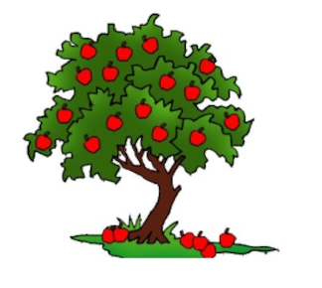
«Путешествие по сказке
«Гуси-лебеди»»
Воспитатель приглашает всех детей пройти в уголок ряженья, чтобы нарядиться в сказочные костюмы. Воспитатель берёт на себя роль сказочницы, включается музыка и сказка начинается, дети вместе с воспитателем проигрывают сказку по ролям. Формулировка правил: в каждой игре есть свои правила, поэтому нам тоже нужно придумать правила, чтобы не возникало ссор и обид.
1. Придумывать вместе;
2. Говорить по очереди;
3. Слушать друг друга;
4. Приглашать в игру всех желающих;
5. Нельзя кричать друг на друга и ссориться;
6. Нельзя перебивать друг друга.
Руководство игрой: Воспитатель начинает игру вместе с детьми, постепенно переходит в роль наблюдателя. Поддерживает идеи детей, помогает их обыграть, ненавязчиво предлагает правильные формулировки диалогов, регулирует ролевое поведение.
Итог игры: Ребята, понравилось вам в роли актеров? Что придумали нового в сказке? Что изменили? Что бы трудно? Что понравилось? Кому удалось соблюдать все правила в игре? Давайте похлопаем друг другу за наш актерский успех.

Slide 46
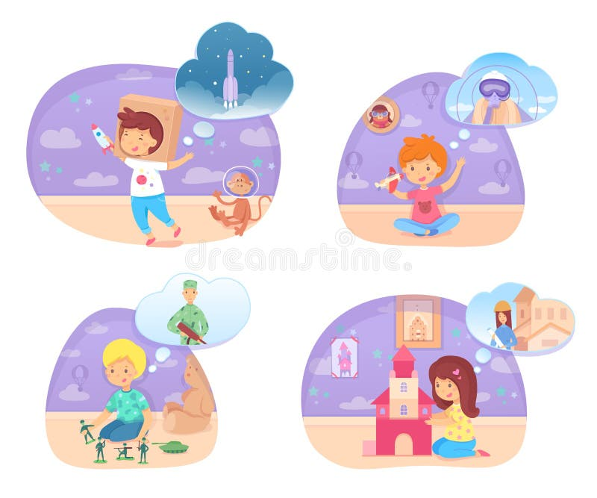
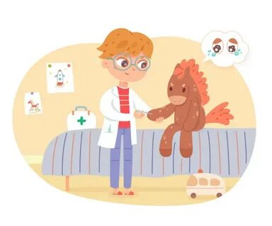
Картотека сюжетно-ролевых игр
направленных на развитие
творческих способностей детей
шестого года жизни
в совместной деятельности

